Slide 1
Бюджет для граждан по исполнению бюджета на
2015 год

Slide 2
Доходы бюджета
Тыс.руб.
Всего доходов 620 784,39 тыс. рублей
132 312,84 тыс. рублей
488 471,55 тыс. рублей

Slide 3
Структура собственных доходов местного бюджета муниципального образования Бейский район в 2015 году

Slide 4
Безвозмездные поступления местного бюджета муниципального образования Бейский район в 2015 году
Наименование показателя | Утверждено, тыс.руб. | Исполнено, тыс.руб. | % исполнения
БЕЗВОЗМЕЗДНЫЕ ПОСТУПЛЕНИЯ ОТ ДРУГИХ БЮДЖЕТОВ БЮДЖЕТНОЙ СИСТЕМЫ РОССИЙСКОЙ ФЕДЕРАЦИИ | 586 779,77 | 488 708,78 | 83,29
ДОХОДЫ БЮДЖЕТОВ БЮДЖЕТНОЙ СИСТЕМЫ РОССИЙСКОЙ ФЕДЕРАЦИИ ОТ ВОЗВРАТА БЮДЖЕТАМИ БЮДЖЕТНОЙ СИСТЕМЫ РОССИЙСКОЙ ФЕДЕРАЦИИ И ОРГАНИЗАЦИЯМИ ОСТАТКОВ СУБСИДИЙ, СУБВЕНЦИЙ И ИНЫХ МЕЖБЮДЖЕТНЫХ ТРАНСФЕРТОВ, ИМЕЮЩИХ ЦЕЛЕВОЕ НАЗНАЧЕНИЕ, ПРОШЛЫХ ЛЕТ | 0,00 | 26,40 | х
ПРОЧИЕ БЕЗВОЗМЕЗДНЫЕ ПОСТУПЛЕНИЯ | 835,90 | 835,86 | 100,00
ВОЗВРАТ ОСТАТКОВ СУБСИДИЙ, СУБВЕНЦИЙ И ИНЫХ МЕЖБЮДЖЕТНЫХ ТРАНСФЕРТОВ, ИМЕЮЩИХ ЦЕЛЕВОЕ НАЗНАЧЕНИЕ, ПРОШЛЫХ ЛЕТ | 0,00 | -1 099,49 | х

Slide 5
Исполнение расходов местного бюджета МО Бейский район в 2015 году

Slide 6
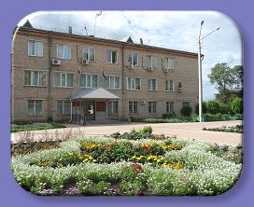
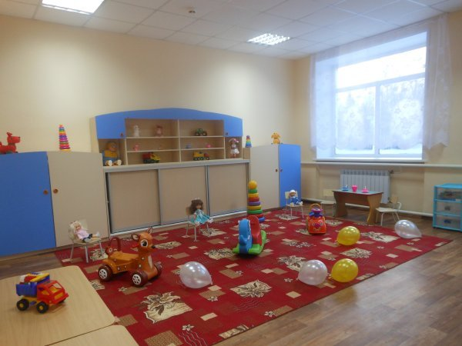
Общегосударственные расходы
Всего: 40 158.07 тыс. рублей, или на 84,2% от плана
Функционирование главы муниципального образования – исполнение 63,23%
Функционирование председателя представительного органа муниципального образования – исполнение 72,76%
Функционирование аппарата местной администрации – исполнение 77,01%
Функционирование финансового органа и контрольно-счетной комиссии – исполнение 74,27%
Проведение выборов и резервные фонды– исполнение 34,43%
Другие общегосударственные вопросы – исполнение 81,99%
Справочно: субвенции из республиканского бюджета на осуществление деятельности комиссии по делам несовершеннолетних и защите их прав, госполномочий в области охраны труда и на деятельности административной комиссии – исполнение 91,5%

Slide 7
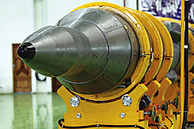
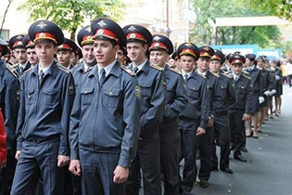
Национальная оборона
Расходы по первичному воинскому учету исполнено на сумму 1 337 тыс.рублей, или на 100%.
Национальная безопасность и правоохранительная деятельность
МП «Обеспечение общественного порядка и противодействие преступности в муниципальном образовании Бейский район на 2014-2019 годы» подпрограмма «Создание общественных спасательных постов в муниципальном образовании Бейский район на 2014-2015 годы» запланировано в бюджете и исполнено 70 тыс. рублей или 100%
МП «Финансовая поддержка социально ориентированных некоммерческих организаций на 2014-2019гг.»
План и исполнение 250 тыс.руб., или 100%
Мероприятия по предупреждению и ликвидации последствий ЧС –План и исполнение 2 556,13 тыс.руб. или 100%
Расходы на мероприятия по защите населения и территорий от чрезвычайных ситуаций, пожарной безопасности при плане 994,10 тыс.руб., исполнение составило 100%

Slide 8
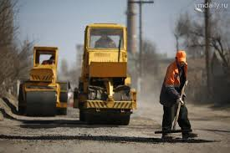
Национальная экономика
Всего: 25 397.85 тыс. рублей, или на 36.3% от плана
Сельское хозяйство
Транспорт
Дорожное хозяйство
Развитие агропромышленного комплекса
Безвозмездные поступления автономному учреждению осуществляющему перевозку пассажиров
Средства дорожного фонда на строительство (реконструкцию), капитальный ремонт, ремонт и содержание автомобильных дорог предусмотрено и исполнено в объеме
1 058 ,0 тыс.руб
Субсидии из республиканского бюджета РХ на выполнение инженерных изысканий и разработку ПСД на строительство автомобильных дорог поселений, пострадавших в результате пожаров предусмотрено и исполнено 1 683 тыс руб.
Развитие приоритетных направлений с/х МО Бейский район

Slide 9
ЖКХ
Всего по разделу исполнение составило 67 825.3 тыс. рублей
«Энергосбережение и повышение энергоэффективности в РХ
На 2013-2015 годы и перспективу до 2020 года»
11768.3 тыс. рублей или 99.9 %
Средства местного бюджета на реализацию подпрограммы «Свой дом муниципального образования Бейский район на 2014-2019гг.» предусмотрены и исполнены в сумме 68,5 тыс.рублей
Средства местного бюджета на реализацию подпрограммы «Энергосбережение и повышение энергоэффективности в муниципальном образовании Бейский район на 2014-2019гг.» предусмотрены и исполнены в сумме 42,66 тыс.рублей
Средства местного бюджета на реализацию мероприятий подпрограммы «Чистая вода на 2014-2019гг.» муниципальной программы «Развитие и совершенствования муниципального образования Бейский район на 2014-2019 годы» предусмотрены в сумме 200 тыс.рублей исполнение 100 %.
Меры социальной поддержки граждан, жилые помещения которых утрачены или повреждены в результате пожаров и строительство и восстановление коммунальной инфраструктуры, предусмотрено в сумме 50 016тыс.рублей или 92,1%
Субсидии из республиканского бюджета РХ на обеспечение мероприятий по переселению граждан из аварийного жилого фонда предусмотрено и исполнено 6 192 тыс.руб., или 100%.

Slide 10
«Охрана окружающей среды»
Всего 550 тыс. руб., или 100%
«Развитие системы обращения с отходами на территории муниципального образования Бейский район на 2014-2019гг.» муниципальной программы «Развитие и совершенствование муниципального образования Бейский район на 2014-2019гг.»

Slide 11
Образование
Всего на сумму 335680,66 тыс. рублей, или на 82,1%
В состав расходов на образование включены средства на финансирование: 11 школ (с филиалами), 11 детских садов, коррекционная школы, детская школа искусств, центра детского творчества, детской юношеской спортивной школы, содержание аппарата Управления образования Администрации МО Бейский район.
«Дошкольное образование» запланированы расходы в сумме 79 389,44 тыс.руб., исполнение 64 375,78 тыс.руб., или 81%,
«Общее образование» расходы бюджета предусмотрены в объеме 313 363,17 тыс. руб., исполнение составило 260 097,46 тыс.руб., или 83%
По подразделу «Другие вопросы в области образования» предусмотрено в бюджете 15 889,9 тыс. рублей, исполнено 11 207,41 тыс.рублей, или 70,5%

Slide 12
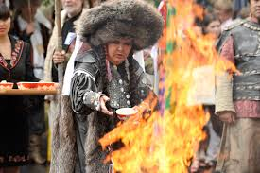
«Культура и кинематография»
Всего на сумму 42 650,96 тыс. руб. или на 82,6%.
В подразделе «Культура» расходы планировались с сумме 47 014 тыс. рублей, исполнены на сумму 31 172,8 тыс. рублей, или на 66,3 %. Предусмотрены расходы на финансирование: библиотеки(с 22 филиалами), музея, 3-х учреждений культуры, расходы на реализацию мероприятий федеральных, республиканских и муниципальных программ.
По муниципальной программе «Культура Бейского района на 2014-2019 годы» субсидия на выполнение муниципального задания предусмотрены в бюджете в сумме 47 014тыс. рублей, исполнены 31 172,8 тыс. рублей, или 66,3%
По подразделу «Другие вопросы в области культуры, кинематографии» предусмотрены расходы на руководство и управление в сфере установленных функций, отделов технического обслуживания запланировано 12 335,4 тыс. рублей, исполнено на сумму 9 312,03 тыс. рублей, или на 75,5 %, в том числе республиканские и муниципальные программы.

Slide 13
Социальная политика
Всего на сумму 47 801,76 тыс. руб.или на 95,6%.
«Пенсионное обеспечение» предусмотрены расходы на выплату доплаты к пенсии муниципальным служащим в сумме 3 869 тыс. руб., исполнены в сумме 2 893,6 тыс. руб. или на 74,8 %.
В подразделе «Охрана семьи и детства» планировались расходы в сумме 45 234 тыс.рублей, исполнены в сумме 44 049,13 тыс. рублей или на 97,4 %.
«Другие вопросы в области социальной политики» запланированы расходы по муниципальной программе «Социальная поддержка граждан Бейского района на 2014-2019гг.» по подпрограмме «Старшее поколение на 2014-2019» в сумме 774,1 тыс. руб., исполнены в сумме 735,02 тыс. руб. или 95 %
Социальная поддержка детей-сирот и детей, оставшихся без попечения родителей, в семье опекуна и приемной семье, а так же вознаграждение причитающиеся приемному родителю, расходы запланированы в сумме 42 318 тыс.рублей, исполнены на сумму 41 488,36 тыс.рублей или 98%

Slide 14
Прочие межбюджетные трансферты
Дотация на поддержку мер по обеспечению сбалансированности бюджетов, исполнено 19 477 тыс.руб.
На сохранение и развитие малых и иных сел, исполнено 823,5 тыс.руб.
На мероприятия направленные на развертывание транспортной инфраструктуры,
исполнено 1723,2 тыс.руб

Slide 15
Наименование программы | Утверждено, тыс.руб. | Исполнено, тыс.руб. | % исполнения
МП «Финансовая поддержка социально ориентированных некоммерческих организаций муниципального образования Бейский район на 2014-2019 годы»" | 374,00 | 374,00 | 100,00
МП «Социальная поддержка граждан Бейского района на 2014 – 2019 годы»" | 62 641,00 | 58 487,79 | 93,37
МП «Образование Бейского района на 2014-2019 годы»" | 384 148,44 | 315 873,47 | 82,23
МП «Обеспечение общественного порядка и противодействие преступности в муниципальном образовании Бейский район на 2014-2019 годы»" | 70,00 | 70,00 | 100,00
МП «Экономическое развитие и повышение инвестиционной привлекательности муниципального образования Бейский район на 2014-2019 годы»" | 900,00 | 772,71 | 85,86
МП «Культура Бейского района на 2014-2019 годы»" | 23 883,01 | 17 892,42 | 74,92
МП «Развитие и совершенствование муниципального образования Бейский район на 2014 – 2019 годы»" | 38 004,93 | 37 989,97 | 99,96
МП «Развитие агропромышленного комплекса и социальной сферы на селе на 2014 – 2019 годы»" | 13 621,00 | 12 142,50 | 89,15
Непрограммные расходы в сфере установленных функций органов местного самоуправления муниципального образования Бейский район

Slide 16
Объем муниципального долга в 2015 году
Объем муниципального долга | Сумма, тыс.руб.
Начало года | 5 310,00
Конец года | 15 110,00

Slide 17
Контактная информация и обратная связь
Адрес: 655770, Республика Хакасия, Бейский район, село Бея, ул. Площадь Советов, №20.
Электронная почта приемной: finbeya@mail.ru
Телефон приемной: 8(390 44)3-12-54
Факс: 8(390 44)3-12-54
Режим работы:
Понедельник – четверг с 8:00 до 17:00, пятница с 8:00 до 12:00
Перерыв с 12:00 до 13:00
Выходные дни: суббота, воскресенье

Slide 18
Спасибо за внимание!!!

